Slide 1
１ 健康・医療
【項目】
① ライフサイエンス
② 次世代ヘルスケア

Slide 2
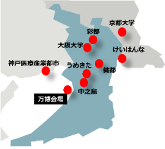
「健康・医療」分野における未来社会の姿
国際的な最先端未来医療都市の実現
◆ 大阪・関西のポテンシャルを活かし、ライフサイエンス分野で“突き抜けた”存在に
► 大阪・関西にはライフサイエンス分野の大学、研究機関等が集積。そこから生まれる様々なシーズをうまく事業化に結び付けていく。
【大阪のライフサイエンス拠点】
・彩都：創薬等の研究開発拠点
・健都：循環器疾患の予防･医療･研究で世界をリードする拠点
・中之島：再生医療をベースに、最先端の未来医療の産業化を推進する拠点
► 大阪の持つポテンシャルを磨いて伸ばし、ライフサイエンス分野で突き抜けた存在に。
◆ 健康寿命の延伸をめざし、次世代ヘルスケアを推進
► 大阪の健康寿命は全国的にも低位。府民の健康意識の向上と行動変容を促し、デジタル技術を活用した
次世代ヘルスケアの推進により、「誰もがいきいきと長く活躍できる社会」を実現。
◆万博を契機にさらなるイノベーションを創出し、“世界に貢献”
► スーパーシティも活用し、国内外の患者への「未来医療」の提供等により、国際貢献を推進。
5

Slide 3
① ライフサイエンス
再生医療を中心とするライフサイエンス分野を成長の柱として新たな価値を発信するとともに、大阪・関西万博を契機に、健康・医療分野で世界に貢献することをめざし、各施策を進めたところ。今後も再生医療の普及・産業化をさらに推し進め、認知度のさらなる向上を図る。
2030（万博後のめざす姿）
2025（万博開催後）の成果・到達点
今後の課題と取組の方向性
□再生医療の普及と産業化の進展 ・再生医療技術を核とした先端医療の 普及と産業化モデルの確立 ・再生医療技術に関して、世界からの認知を受け、大阪へ投資が向かう グローバル産業として成長 □再生医療の提供による国際貢献 ・国内外の患者が、再生医療に容易にアクセスできる環境整備 ・外資系企業・研究所、専門人材等の集積 | □iPS細胞を活用した再生医療の実装化に向けた取組が進展 ▶Nakanoshima Qross入居企業がiPS細胞由来製品の承認申請を実施し希少疾病用製品の指定、 my iPSプロジェクトを推進する施設の開所など、再生医療の実装化に向けた取組が進展 ▶iPS細胞から作製した実物の心筋シートや、 「生きる心臓モデル」など、再生医療展示「iPS Cells for the Future」を大阪ヘルスケアパビリオンに出展 □再生医療等の産業化拠点(Nakanoshima Qross)を核に産学官連携による共創・社会実装の仕組みを 構築 ▶国内外の企業・研究所、専門人材等の集積に向けてNakanoshima Qrossにおける国内外のクラスターとのMOUを締結（18件） ▶Nakanoshima Qrossにおけるエコシステム構築に向けた支援プログラムの開始により、 再生医療の産業化の重要なプレイヤーである スタートアップ等を育成・集積 ▶PMDA関西支部の移転・入居 □再生医療の社会受容性の向上 ▶国内外でのイベントやビジネス交流により 大阪の再生医療を発信 未来の医療 EXPO 、国際見本市「Japan Health」、世界最大のバイオ見本市 「BIO International Convention」等 | □再生医療の実装化 ・経済界をはじめオール関西で具体的な実装化に向けた一気通貫での伴走支援を重点的に実施 □再生医療推進エコシステムの構築 ・iPS細胞の製造技術等の社会実装の促進に向けCDMO人材などの供給不足が課題であるため、Nakanoshima QrossにおけるCDMO機能を支える人材を育成 ・万博を通じて得た国内外関係者とのビジネス展開、Nakanoshima Qrossにおける海外クラスターとの連携促進による、グローバルネットワークの構築 ・大阪・関西の各拠点の特色を活かし、分野を超えた共創の仕組みを構築し、国内外の企業を巻き込んだ共創プロジェクトを創出 □スタートアップエコシステムの構築 ・再生医療等の産業化に必要不可欠なスタートアップの創出に 向け、起業家の育成を支援 ・産学連携や企業連携によるオープンイノベーションを通じて、Nakanoshima Qrossに投資やヒト・モノを呼び込むことで、グローバルに活躍するライフサイエンス分野のスタートアップを創出 □再生医療の社会受容性のさらなる向上に向けた情報 発信 ・「iPS Cells for the Future」の一部を万博の理念を 継承するレガシーとしてNakanoshima Qrossに移設 （令和７年12月移設） ・ポストGSEの開催により、国内外に継続的に発信 ・「WHX（World Health Expo） Osaka」の開催や万博でできた海外ミッション団の受け入れ等を通じたライフサイエンスネットワークの強化 □ライフサイエンス・ヘルスケア分野における国際会議の開催 ・保健医療分野に関する各国の知見の共有や参加者の対話等を通じて、「いのち輝く」持続可能な国際社会を共創するとともに関連ビジネス及び産業の集積と成長を促進 □大阪の再生医療分野への世界からの人材確保や資金の獲得 □外資系企業・研究所の集積

Slide 4
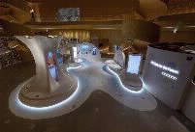
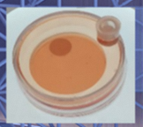
① ライフサイエンス
□iPS細胞を活用した再生医療の実装化に向けた取組が進展
成果（到達点）
・Nakanoshima Qross入居企業がiPS細胞由来製品の承認申請を実施し希少疾病用製品の指定、
my iPSプロジェクトを推進する施設の開所など、再生医療の実装化に向けた取組が進展
・iPS細胞から作製した実物の心筋シートや、「生きる心臓モデル」など、再生医療展示「iPS Cells for the Future」を大阪ヘルスケアパビリオンに出展
取組内容
▶Nakanoshima Qrossにおける再生医療の実装化に向けた取組の進展
・国内外の患者が、再生医療に容易にアクセスできる環境整備として、Nakanoshima Qrossの入居企業2社がiPS細胞由来の再生医療等製品について製造販売の承認申請を
行い、そのうちの1社が希少疾病用再生医療等製品の指定を受けた
・my iPSプロジェクトを推進する施設が開所するなど、実装化に向けた取組が進展
「iPS Cells for the Future」の展示全景
▶大阪ヘルスケアパビリオンでの「iPS Cells for the Future」の展示出展
・iPS細胞から作製した実物の心筋シートや、iPS細胞の力をシンボリックに紹介する「生きる
心臓モデル」など、再生医療展示「iPS Cells for the Future」を大阪ヘルスケアパビリオンに展示出展し、万博会期中、大阪・関西の再生医療のポテンシャルを国内外に発信
iPS細胞から作製した実物の心筋シート

Slide 5
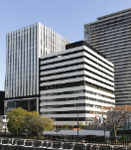
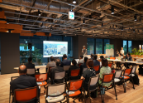
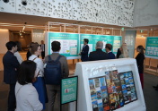
① ライフサイエンス
□再生医療等の産業化拠点(Nakanoshima Qross)を核に産学官連携による共創・社会実装の仕組みを構築
成果（到達点）
・国内外の企業・研究所、専門人材等の集積に向けてNakanoshima Qrossにおける国内外のクラスターとのMOUを締結（18件）
・Nakanoshima Qrossにおけるエコシステム構築に向けた支援プログラムの開始により、再生医療の産業化の重要なプレイヤーであるスタートアップ等を育成・集積
・PMDA関西支部の移転・入居
取組内容
▶再生医療等産業化拠点における交流・共創を支援し、新たなイノベーションを創出
（大阪府未来の医療Qrossoverプロジェクト補助金）
・一つ屋根の下に医療機関、企業、支援機関等が集積するNakanoshima Qrossの強みを活かし、
入居事業者同士が連携して行う共同研究や共同開発等を創出
採択件数：2件（令和６年度：１件、令和７年度：１件）
採択事業者：令和６年度 ロート製薬株式会社（共創事業者：４社）
治療対象の拡大につながる製剤の共同開発
令和７年度 公益財団法人京都大学iPS細胞研究財団（共創事業者：４社）
閉鎖空間でのiPS細胞系の製造とそのコストを削減するシステムの確立に向けた共同研究
Nakanoshima Qross
（提供）一般財団法人
未来医療推進機構
▶Nakanoshima Qross 拠点ツアー、テクニカルセミナー、ビジネス交流会・マッチングの実施
・万博を契機とする国内外からの来阪者を再生医療の実用化・産業化を進めるNakanoshima Qrossの機能や取組を紹介する拠点ツアーを実施し、併せて、来訪者に対するセミナーやビジネス交流会等により共創を
促し、未来医療推進機構における国内外のクラスターとのMOU締結（18件）や企業等の新たなビジネスの
創出を支援
拠点ツアー・視察件数：海外64件（849名）、国内30件（297名）
セミナー件数：６件 ビジネス交流会等件数： 19件
ビジネスマッチング
▶Nakanoshima Qrossにおける最先端治療への貢献
（例）免疫細胞による白血病治療（CAR-T 細胞療法）：開発製造を展開予定
ロボット手術：ダヴィンチ提供企業が入居、西日本最大の トレーニングセンターを開設
拠点ツアー

Slide 6
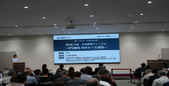
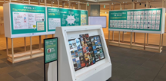
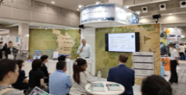
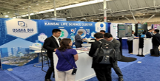
① ライフサイエンス
□再生医療の社会受容性の向上
成果（到達点）
・大阪のライフサイエンス分野のポテンシャルを、未来の医療EXPOや国際見本市でのブース出展等を通じて国内外に
発信
取組内容
▶未来の医療EXPO【国際シンポジウム】（10月3日）
・大阪・関西のライフサイエンスのポテンシャルとNakanoshima Qrossの魅力を国内外に発信する
シンポジウムを開催
参加者数：60７名（会場 国内６２名 海外８名、オンライン 国内２１３名 海外２２４名）
▶未来の医療EXPO【展示・ミニイベント】
・Nakanoshima Qrossを万博の会場外パビリオンと見立て、未来医療への興味・関心を深める展示
「NQパビリオン」 （4月13日～10月13日）を開催
・Nakanoshima Qrossから再生医療をはじめとする未来医療の情報を発信するため、
小学生から高校生を対象にイベントを実施
参加者数：173名（全6回実施）※ミニイベントへの参加者数
▶第3回大阪・未来医療フォーラム（10月3日）
・未来医療の現状や将来の可能性などについて、理解を深め、実用化への道筋を議論するフォーラムを開催
参加者数：５０９名（会場70名、オンライン４３９名）
▶国内外メディア向け勉強会（9月25日）
・未来医療に関する取組を世界の多くの方に情報発信するため、国内外の報道関係者に向けた勉強会を開催
参加者数：20名（国内14名、海外6名）
▶Japan Healthによる海外への発信（6月25日～27日）
・万博を契機に大阪へ誘致した医療・ヘルスケア関連の国際見本市「Japan Health」において、
大阪のライフサイエンス分野のポテンシャル等を発信
スタートアップ等のプレゼンテーション実施回数：19回（約190名参加） など
▶海外とのビジネス交流（BIO International Convention 6月16日～19日）
・世界最大のバイオ見本市（米国）でブース出展を行い、大阪・関西のライフサイエンスの強みを世界へ発信
海外企業等とのパートナリング面談実施件数：55件、海外クラスター（カナダ・モントリオール）とのMOU締結
国際シンポジウム
ＮＱパビリオン
Japan Health（府ブース）
BIO International Convention （府ブース）

Slide 7
② 次世代ヘルスケア
万博会場では、ヘルスケアデータをAI分析し、パーソナライズされた健康プログラムを提案。万博会場内外でヘルスケアに関する先端技術・サービスの普及・活用に向けた取組を実施。引き続き、世界のモデルとなる健康長寿社会の実現をめざす。
2030（万博後のめざす姿）
2025（万博開催後）の成果・到達点
今後の課題と取組の方向性
□健康長寿社会の実現 ・万博等で実証された先端技術・サービス等の普及・活用により日常生活の中で自然と健康管理ができる社会の実現 ・次世代ヘルスケアサービスの裾野の拡大により、住民に健康増進に向けた多様な選択肢を提供 ・官民の多様な担い手による最先端の技術・サービスの実装が進む 「スマートヘルスシティ」の実現 ・健都を核に、新たなヘルスケア産業を創出するエコシステムと、住民の健康に係る行動変容の好循環を実現 | □パーソナライズされた健康プログラムの実装（大阪ヘルスケアパビリオン） ▶「カラダ測定ポッド」を活用した未来の医療・ 健康サービス等に関する様々な体験を提供 □先端技術・サービス等の普及・活用の促進 ▶スマートヘルスアプリ・デバイスの社会実装 スキームを創出 ▶万博会場等でのスタートアップ展示実施により、スマートヘルス分野のアプリ等の社会実装を促進 □住民の健康増進に向けた働きかけ ▶万博での健康啓発イベントの実施 ▶「アスマイル」では、万博キャンペーン実施等により会員数49万人 （令和７年11月時点）を獲得 ▶府民の健康意識向上と健康づくりへの行動 変容を促進 □健都における実証と社会実装の促進 ▶ 健都における社会実装の仕組みづくりを めざした「健都万博」を実施 ▶産学官民の共創によるライフサイエンス分野の 技術･サービス等の開発と社会実装の仕組みを構築 □「10歳若返り」プロジェクトの推進 ▶先端技術を活用したヘルスケア体験イベントを 通じて、府民の健康意識向上と健康に向けた行動変容を促進 | □「ミライのヘルスケア活動サポート事業」の展開により、社会全体の健康増進に寄与 ・「カラダ測定ポッド」を活用した測定サービスの提供など、 パビリオンでの体験の仕組を継承する民間の健康サポート 事業として展開 □次世代スマートヘルスを活用したヘルスケア産業の 創出・育成 ・30代から50代の職場での健康づくりに向けたPHR活用 モデルを確立、企業・健康保険組合などを通じて、 働く時間も含めた未病・予防のための行動変容を伴走支援 ・AI技術を活用した医療の高度化支援 ・介護ロボット・人間洗濯機等最先端技術の活用等ロボット産業の振興 □健康寿命の延伸に向けた取組を推進 ・健活10ソング・ダンス及びおおさかEXPOヘルシーメニューを核としたプロモーションやおおさか健活大使によるPR ・データヘルス分野における産学官の共創による未病・予防施策の推進 ・アカデミアにおけるICTを活用した次世代リビングのあり方の研究の促進 □健都において住民参加型の実証事業を推進 ・健都における新産業の創出と新たなライフスタイルの創造の 好循環の実現に向け、ライフサイエンス分野での住民参加型の実証事業を推進 □ライフサイエンス・ヘルスケア分野における国際会議の 開催（再掲） ・保健医療分野に関する各国の知見の共有や参加者の対話等を通じて、「いのち輝く」持続可能な国際社会を共創するとともに関連ビジネス及び産業の集積と成長を促進 ◆国への要望事項 ・スマートヘルスアプリの適切な情報発信等を促進するための 規制改革の実現 ・個人が保有するPHRの利活用に関する規制・制度改革の実現

Slide 8
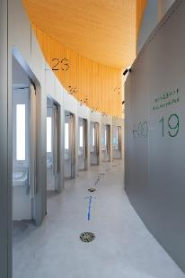
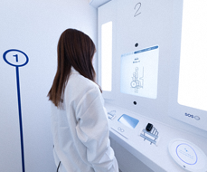
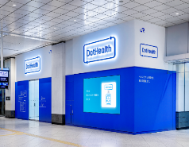
② 次世代ヘルスケア
府・市の取組内容・成果の概要
□パーソナライズされた健康プログラムの実装（大阪ヘルスケアパビリオン）
成果（到達点）
・「カラダ測定ポッド」を活用した未来の医療・健康サービス等に関する様々な体験の提供により、パーソナライズされた健康プログラムを実装
取組内容
▶パーソナライズされた健康プログラムの実装
・大阪ヘルスケアパビリオンでの「カラダ測定ポッド」を活用した未来の医療・健康サービス等に関する様々な体験の提供を通じ、来館者の
健康意識の向上を促進
▶「ミライのヘルスケア活動サポート事業」の展開により、
社会全体の健康増進に寄与
・万博閉幕後は、万博での体験により健康意識が高まった来館者の
ヘルスケア活動を支援し、ひいては、社会全体の健康増進につなげるため、「カラダ測定ポッド」を活用した測定サービスの提供など、
パビリオンでの体験の仕組みを継承する民間事業者による「ミライのヘルスケア活動サポート事業」を展開（令和７年11月から順次展開）
※総来館者数約553万人のうち、リボーン体験者数約62万人（ミライのじぶんなし体験除く）
カラダ測定ポッド
JR大阪駅構内「DotHealth Osaka」

Slide 9
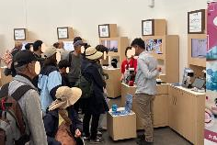
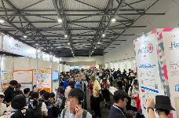
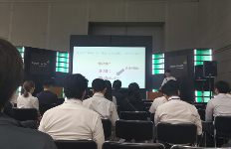
② 次世代ヘルスケア
□先端技術・サービス等の普及・活用、「スマートヘルスシティ」実現に向けた取組
成果（到達点）
・スマートヘルスアプリ・デバイスの社会実装スキームを創出
・万博会場等でのスタートアップ展示実施により、スマートヘルス分野のアプリ等の社会実装を促進
取組内容
▶万博会場でのスタートアップ展示による企業・医療機関
連携促進
・万博会場等での66社のスタートアップ展示実施により、
スマートヘルスアプリ・デバイス分野における企業と医療機関等との連携機会を創出し、社会実装に向けたビジネスマッチングを促進
▶スマートヘルスアプリ・デバイスの社会実装基盤構築
・スマートヘルスアプリ・デバイスの実証導入から改善、本格導入に
至るサイクルの仕組み化により、スマートヘルス分野のアプリ等の社会実装を促進
【万博等での展示の主な成果】
・医療機関へのアプリ等導入
・新たなニーズやアプリ等活用手法の発掘
・スタートアップ同士の連携・協業
・医療機関等との共同開発への展開
など
FLEでの展示の様子
WASSEでの展示の様子
Japan Healthでの展示の様子

Slide 10
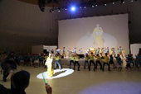
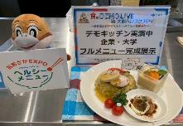
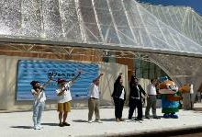

② 次世代ヘルスケア
□住民の健康増進に向けた働きかけ
成果（到達点）
・万博での健康啓発イベントを実施
・「アスマイル」では、万博キャンペーン実施等により会員数49万人（令和７年11月時点）を獲得し、府民の健康意識
向上と健康づくりへの行動変容を促進
取組内容
▶健康啓発による府民の主体的な健康づくり行動の促進
・万博での健康啓発イベントと「アスマイル」万博キャンペーン
実施等により府民の健康意識向上を図り、主体的な健康づくり
行動の促進を通じて府域全体の健康寿命延伸に寄与
【イベント等実績】
令和6年度
・第19回食育推進全国大会大会〔来場者数：約３万人〕
令和7年度
・健活10EXPO LIVE！in EXPOホール
（来場者数：約3,000名）
・食のDEMO LIVE in 大阪ヘルスケアパビリオン
（来場者数：約450名）
・ラフ＆ヘルス 笑って学んで健康に in 大阪ヘルスケアパビリオン
リボーンステージ（約8,000人）
・アスマイル万博キャンペーン
計4,500名分の万博入場券等を抽選でプレゼント
健活10 EXPO LIVE！
食のDEMO LIVE
ラフ＆ヘルス 笑って学んで健康に
アスマイル万博キャンペーン

Slide 11
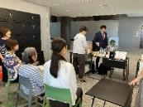
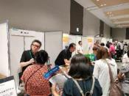


② 次世代ヘルスケア
□健都における実証と社会実装の促進
成果（到達点）
・健都における社会実装の仕組みづくりをめざした「健都万博」を実施
・産学官民の共創によるライフサイエンス分野の技術･サービス等の開発と社会実装の仕組みを構築
取組内容
・健都では、国立循環器病研究センター及び医薬基盤・健康・栄養研究所を中核に、
ヘルスケア関連企業が集積し、健康・医療産業クラスターの形成が進展
・産学官民の共創によるライフサイエンス分野の技術･サービス等の社会実装の仕組みを構築
・健都における社会実装の仕組みづくりをめざした「健都万博」の実施を通じて、実証事業の実施に
必要なノウハウや地域内のネットワークを構築
▶健都における社会実装の仕組みの構築に向けた具体的取組（令和７年度）
実証デモ（口腔ケア）
START
企業・住民等を中心に、実証の企画・運営を行うプロジェクトチームを結成
実証デモ
地元住民等と連携した小規模な実証で、健都の特長を活かした実証手法を検討
参加者：延べ68名
体験会
上記デモの経験を活かし、本格的な実証を体験会形式で開催
出展者：13社 来場者：延べ746名
体験会（疲労度の測定）
展示会
展示会
万博出展企業等による展示実証デモや体験会の成果発表等
出展者：38社 来場者：743名
実証した技術（一部）
GOAL
健康・医療関連の技術開発に向けた社会実装の仕組みを構築。さらに健都万博でノウハウを培ったプロジェクトチームによる、継続的な社会実装への展開
毛細血管スコープ 認知機能評価

Slide 12


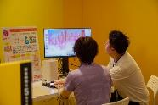
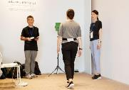
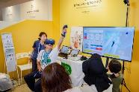
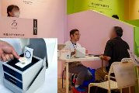
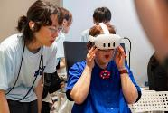
② 次世代ヘルスケア
□「10歳若返り」プロジェクトの推進
成果（到達点）
・先端技術を活用したヘルスケア体験イベントを通じて、府民の健康意識向上と健康に向けた行動変容を促進
取組内容
令和７年度 万博催事の様子
▶体験型イベントの開催による健康意識向上、行動変容の促進
・先端技術の活用により、来場者が自身の身体の状況を手軽に知り、
楽しみながら健康づくりが体験できるイベントを万博会場内外で開催
令和６年度
先端技術で自分のカラダを覗いてみよう！（グランフロント大阪）
・来場者数：約1,300名
・体験内容：血管年齢、美歯年齢、脚点（筋肉量）などの測定、髪診断 等
令和７年度
大阪府「10歳若返り」プロジェクト presents 最新！カラダ見る知る体験
（万博会場内 ギャラリーWEST）
・来場者数：約1,200名
・体験内容：毛細血管解析、AI歩行解析、VRを活用したリハビリ、
微量の汗から体内分析、呼吸機能を鍛えるVR吹き矢 等
毛細血管解析
AI歩行解析
VRを活用したリハビリ
・来場者の感想（一部）
「健康で活躍できるように、普段から食事や運動に気をつけて頑張りたい」
「新しい技術を知ることができて良かった。普及するといいなと思う」
微量の汗から体内分析
呼吸機能を鍛えるVR吹き矢

